Slide 1
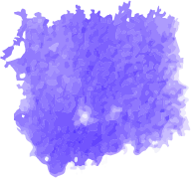
Antibioterapia inhalada en nuestro medio: Estudio descriptivo de eficacia y adherencia.
Autores: N. Vega Dombidau, M. Sanz Flores, Z. F. Donoso Correa, F. De Los Reyes Guzmán Ruiz, J. González Bartolomé, J. A. Riesco Miranda.
INTRODUCIÓN
OBJETIVO
El uso de antibióticos inhalados (AI) es fundamental en el manejo de infecciones respiratorias crónicas, especialmente en:
✔ Fibrosis quística (FQ)
✔ Bronquiectasias no FQ (BQ no FQ)
✔ EPOC
Estas infecciones aumentan el riesgo de exacerbaciones frecuentes y morbimortalidad, afectando la calidad de vida de los pacientes.
✅ Evaluar la eficacia y adherencia al tratamiento con AI en pacientes de nuestra área.
✅ Comparar la respuesta entre diferentes antibióticos utilizados.
MATERIAL Y MÉTODO
📌 Estudio observacional descriptivo en pacientes tratados con AI en nuestra área de referencia.
📌 Recogida de variables epidemiológicas y clínicas, incluyendo:
✔ Tipo de antibiótico prescrito
✔ Duración del tratamiento
✔ Resistencia bacteriana
✔ Adherencia al tratamiento

Slide 2
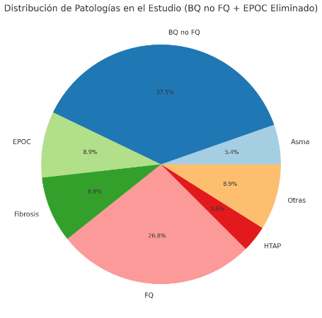
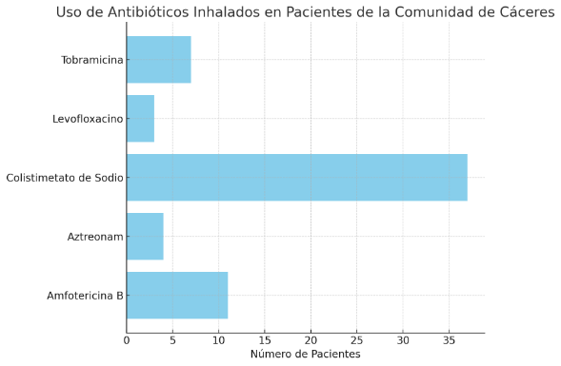
RESULTADOS
👥 62 pacientes incluidos (edad media: 60 años ±21.35).
👩 Predominio femenino (62%).
🔹 Diagnósticos más frecuentes:
✔ BQ no FQ (36%)
✔ FQ (26%)
✔ EPOC (9%)
✔ Otras patologías: fibrosis pulmonar (9%), asma (5%).
🔹 Antibióticos inhalados más utilizados:
✔ Colistemetato de sodio (CS) - 60%
✔ Anfotericina B - 18%
✔ Tobramicina - 11.3%
📌 10% de los pacientes recibió tratamiento con doble antibiótico.
📌 Tiempo medio de tratamiento: 36 meses.
📌 Cambio de antibiótico en el 37% de los casos por falta de eficacia.
📌 40% desarrolló resistencia y 12% suspendió prematuramente por efectos adversos.
📌 13% mostró mejoría clínica, lo que justificó la finalización del tratamiento.
CONCLUSIONES
🔹 La BQ no FQ fue la patología más frecuente en la prescripción de AI.
🔹 El AI más usado fue el CS.
🔹 Buena adherencia y baja tasa de abandono.
🔹 60% de los pacientes respondieron eficazmente al tratamiento.

